Slide 1
Навчально - матеріальна база кзо «новоолександрівська загальноосвітня школа і-ііі ступенів раївсьої сільської ради»

Slide 2
Другий рік поспіль з метою організації сучасного освітнього простору Нової української школи за рахунок державної субвенції та спів фінансування з місцевого бюджету Раївської сільської школи придбано: - Ноутбук 2 шт - Принтер 2 шт - Мультимедійну систему 2 шт - Документ камеру 1 шт - Ламінатор 1 шт - Дидактичний матеріал 2 комплекти - Парти регульовані 26 шт - Комп’ютерне обладнання для початкових класів (ноутбук та принтер)

Slide 3
За рахунок державного фінансування придбано:
Модем – інтернет 37500 грн
За рахунок спонсорських внесків придбано:
Шафа для просушки посуду
Фліпчарт
Коркова дошка
Стілаж для дидактичного матеріалу
Шафа в кабінет бухгалтера 2 шт, стіл.
Принтер 2 шт
Болер 1 шт
Візок для вивозу сміття

Slide 4
З місцевого бюджету Раївської сільської школи придбано предмети, матеріали, обладнання та інвентар в сумі 170000,00 грн.:
Для шкільної столової: електром’ясорубка, морозильна камера, зонт для витяжної системи, ваги (2 шт).
Бойлер для шкільних туалетів, два комплекти унітазів, змішувачі,
Ізовер для ремонту шкільної теплотраси від топочної до школи;
Цемент , пісок, відсів для ремонту східців та відмостки навколо школи
Смола та руберойд для косметичного ремонту покрівлі даху
Двері для спортивної зали ( 2 шт)
Закуплено фарби на 14000 грн для ремонту школи
Придбано м′які стільці для актової зали на суму 70080 грн
Придбано акустичну систему з двома мікрофонами на суму більше 7000 грн
Ноутбук за 19700грн для бухгалтера та 3 флешки на суму 2900 для роботи з програмою державного казначейства
Два зимових скати на автобус та зроблено ремонт автобуса більше як на 40000 грн
Встановлено газовий модем за 15000 грн

Slide 5
За рахунок добровільних батьківських та вчительських внесків було придбано:
Жалюзі в кабінет математики, кабінет української мови та літератури, кабінет початкових класів 1 клас;
Вчительський стіл в кабінет обслуговуючої праці;
Штори в початковий кабінет 4 клас;
Меблі для кабінету англійської мови;
Дошка магнітно-маркерна в кабінет інформатики;
Дошка маркерна, магнітна, коркова та поличка для книг в 1 клас

Slide 6
Виконані господарчі роботи:
Ремонт обідньої зали;
Замінені двері в спортивну залу;
Ремонт актової зали;
Оновлено стенди в школі;
Розпочато облаштування кімнати відпочинку для початкових класів;
Ремонт в кабінеті директора та бухгалтера;
Ремонт вчительської та кімнати відпочинку, частково оновлено меблі в кімнаті відпочинку;
У приміщеннях школи та кабінетах щоліта проводяться косметичні роботи;
Відремонтовано східці та відмостка навколо школи, каналізаційні люки;
На території школи облаштовуються куточки відпочинку, насаджуються дерева, омолоджують фруктовий сад;

Slide 7
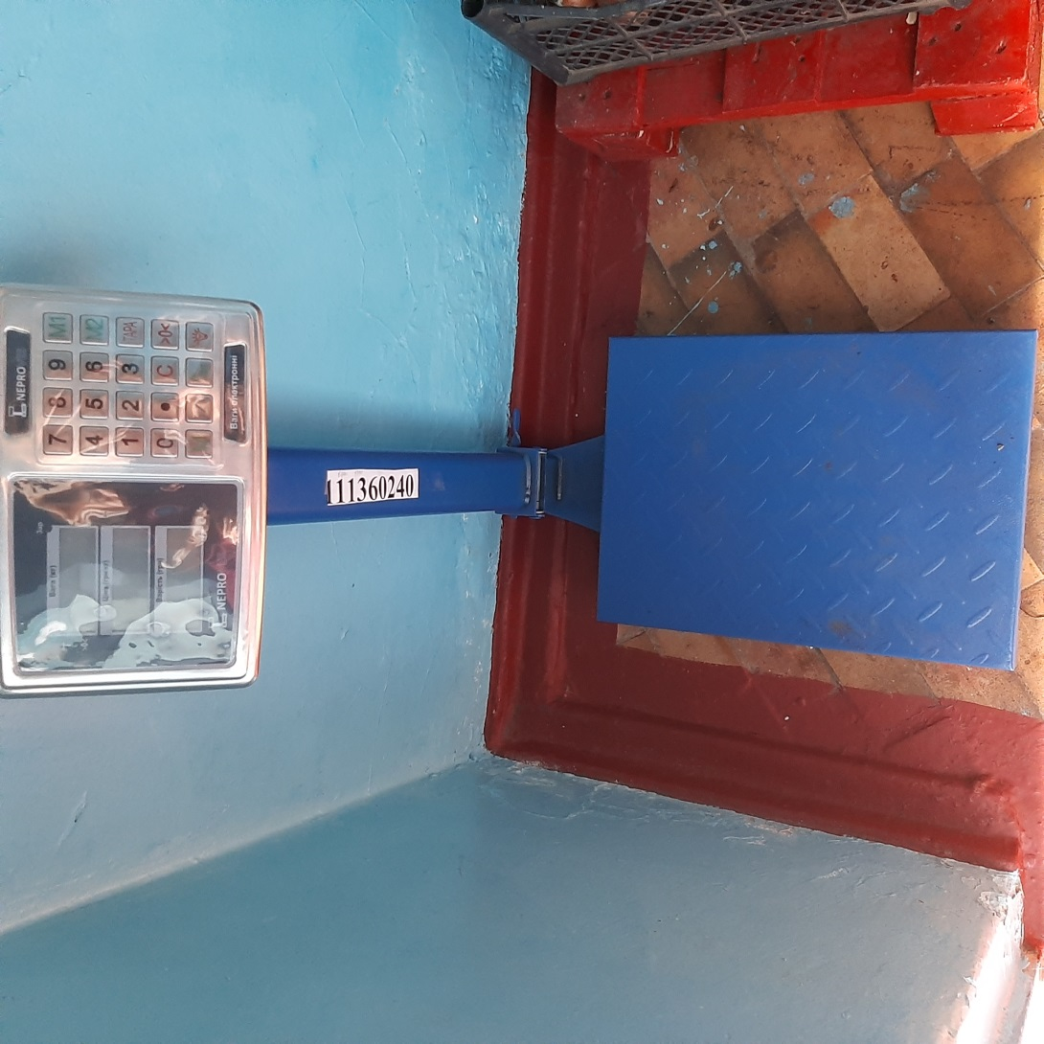
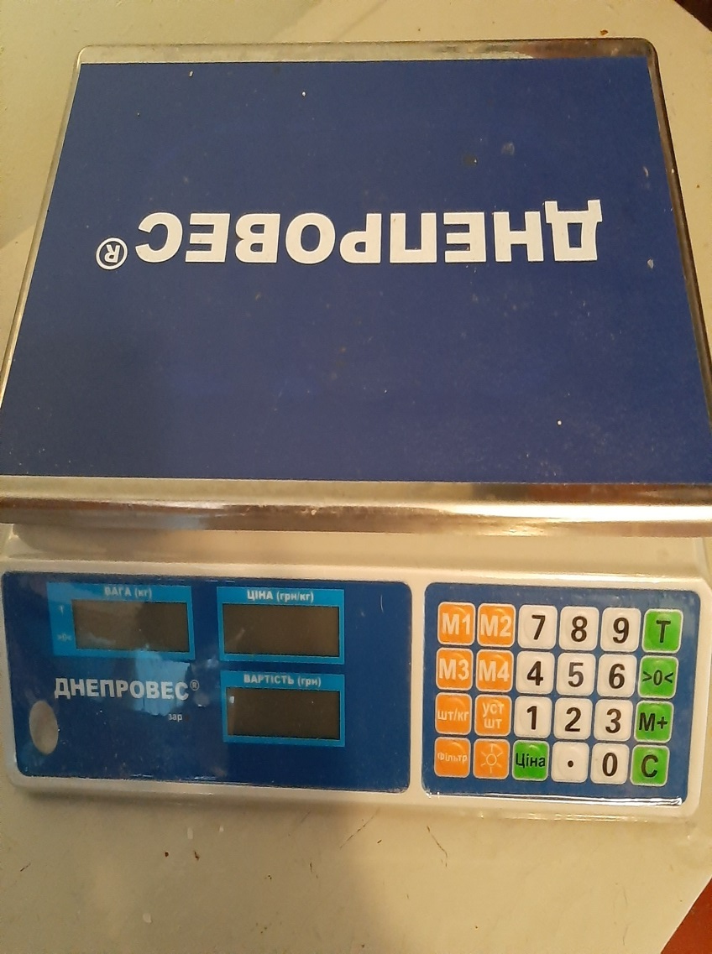
З місцевого бюджету придбано ваги

Slide 8
З місцевого бюджету придбано болер

Slide 9
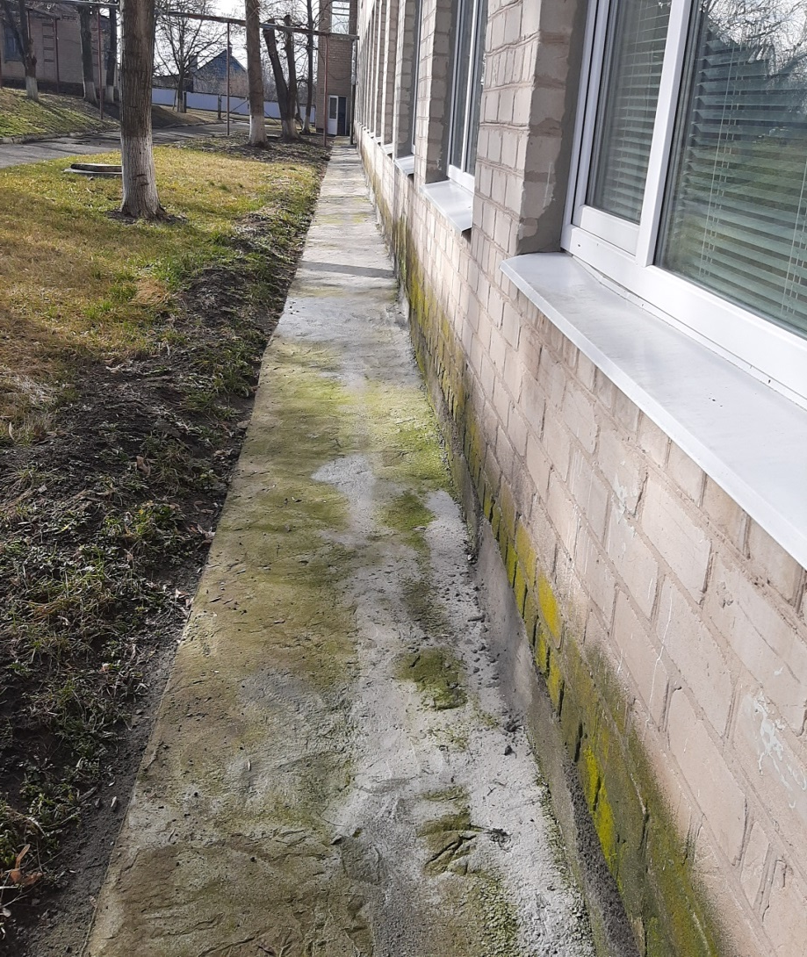
З місцевого бюджету - будівельні матеріали на суму 10000 грн для благоустрою території школи

Slide 10
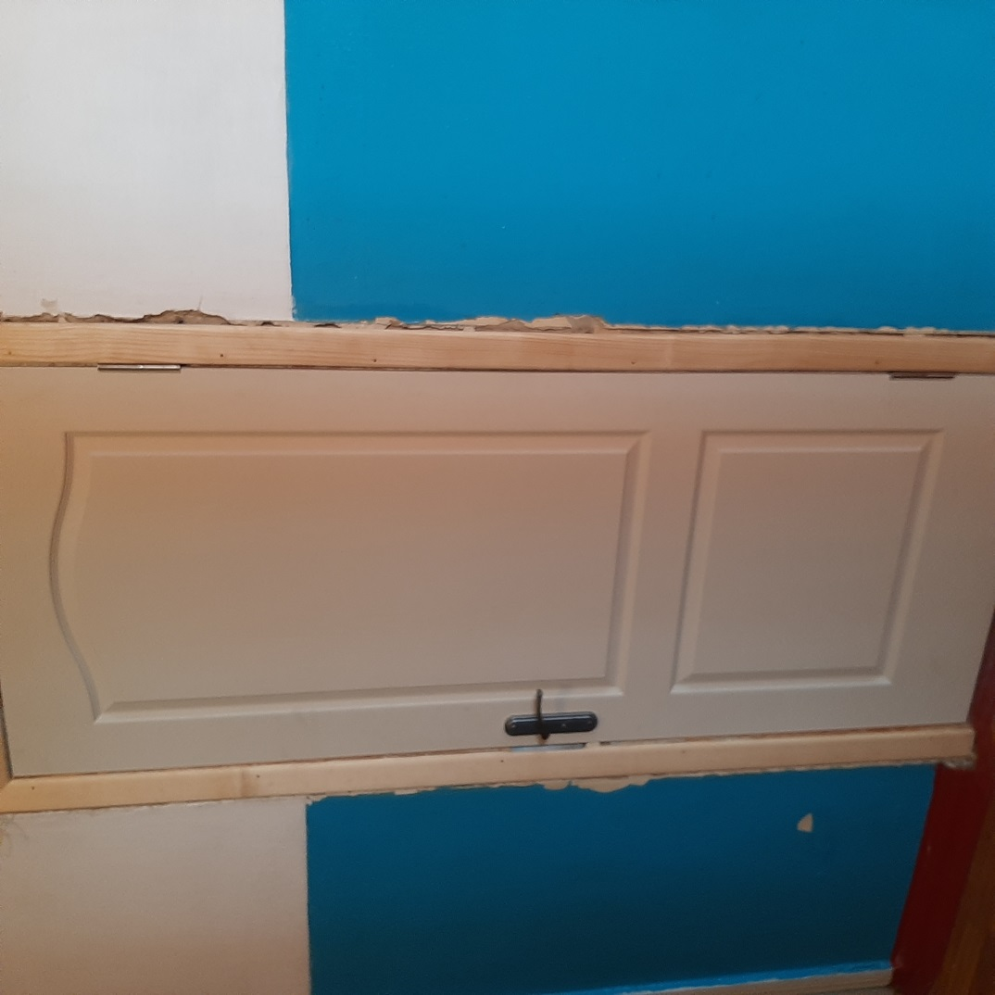
З місцевого бюджету придбано двері

Slide 11
За рахунок місцевого бюджету придбано 103 м'яких крісла для актової зали на суму 70080 грн

Slide 12
З місцевого бюджету придбано мийки

Slide 13
З місцевого бюджету придбано морозильну камеру

Slide 14
За рахунок благодійних внесків та силами працівників школи відремонтовано обідню залу

Slide 15
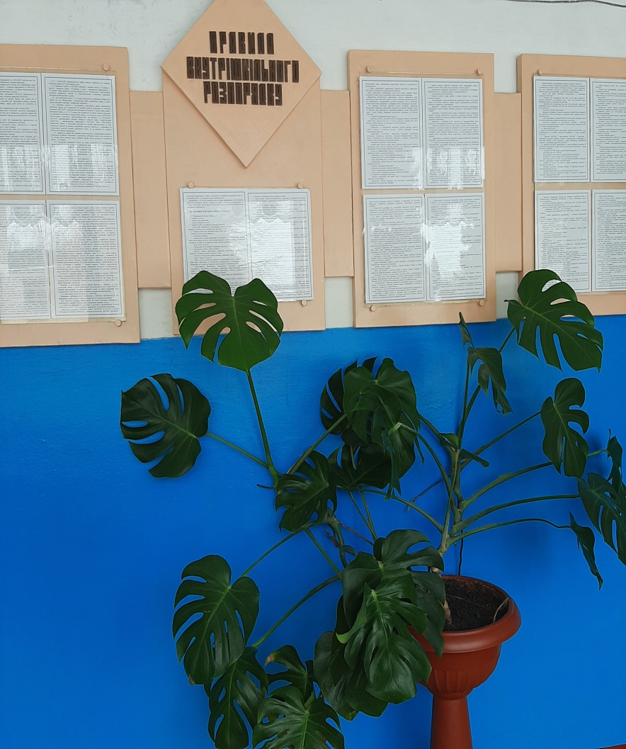
Оновлено стенди

Slide 16
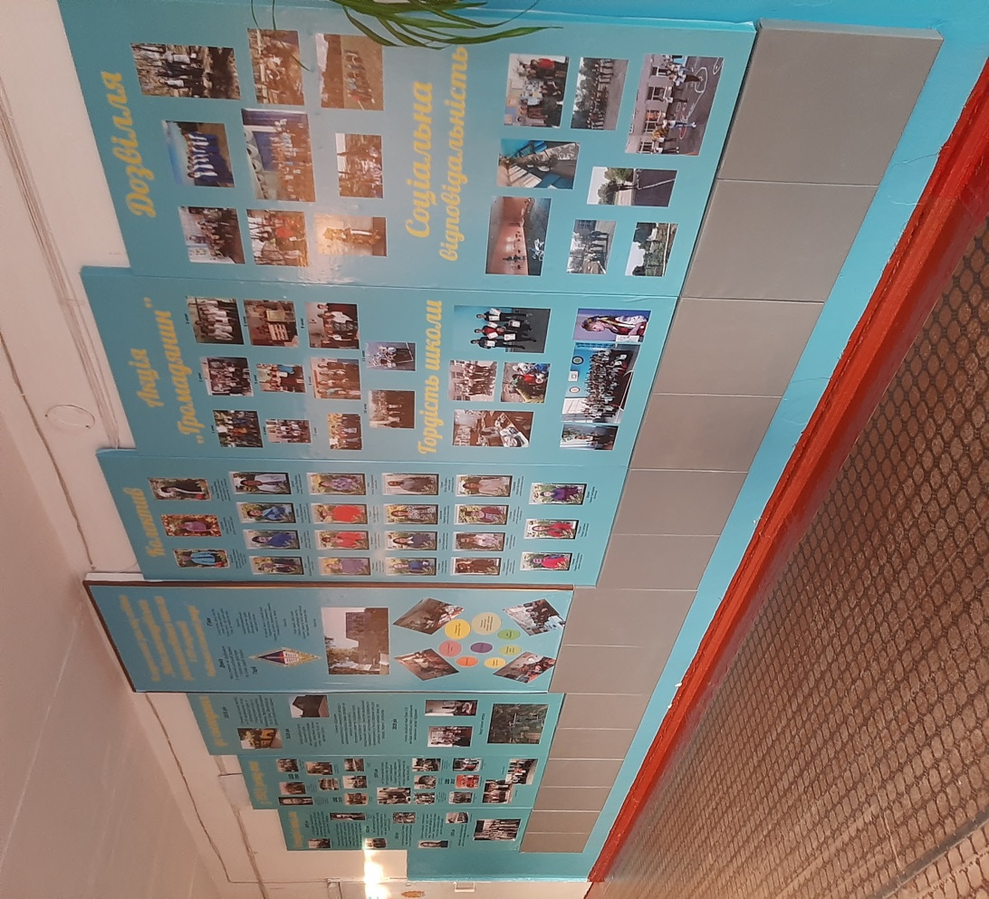
За рахунок благодійних внесків та силами працівників школи оновлено стенд історії та сучасності школи

Slide 17
З місцевого бюджету придбано електромясорубку

Slide 18
З місцевого бюджету придбано змішувачі для шкільної їдальні

Slide 19
З місцевого бюджету придбано ноутбук

Slide 20
за рахунок державної субвенції придбано мультимедійні системи 2 шт

Slide 21
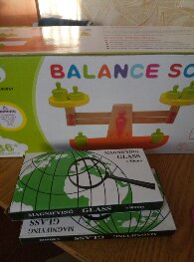
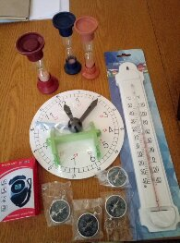
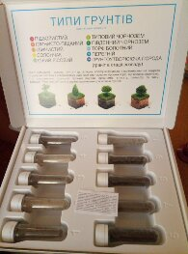
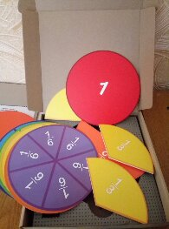
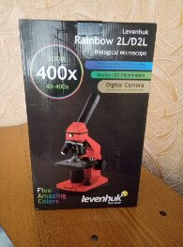
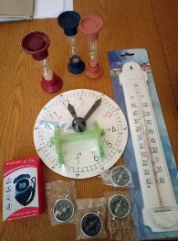
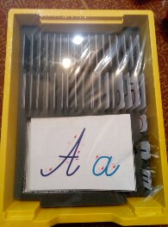
за рахунок державної субвенції придбано дидактичний матеріал для нуш

Slide 22
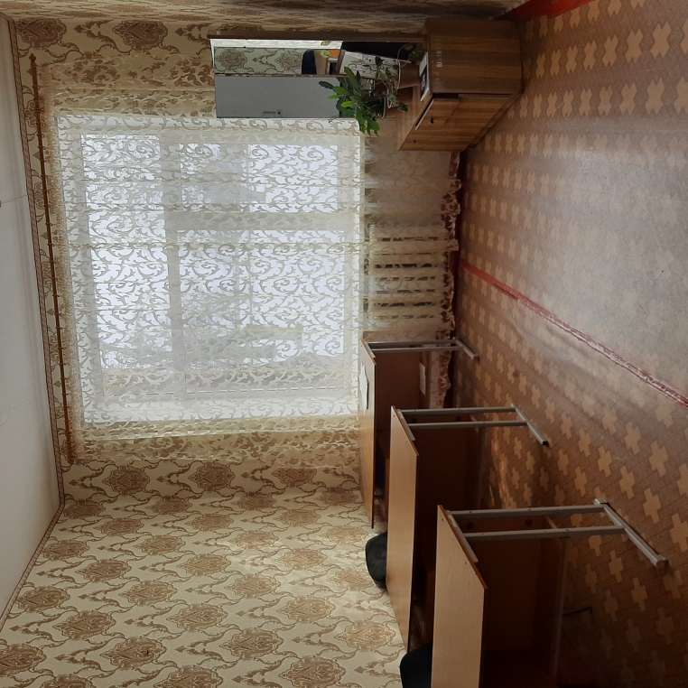
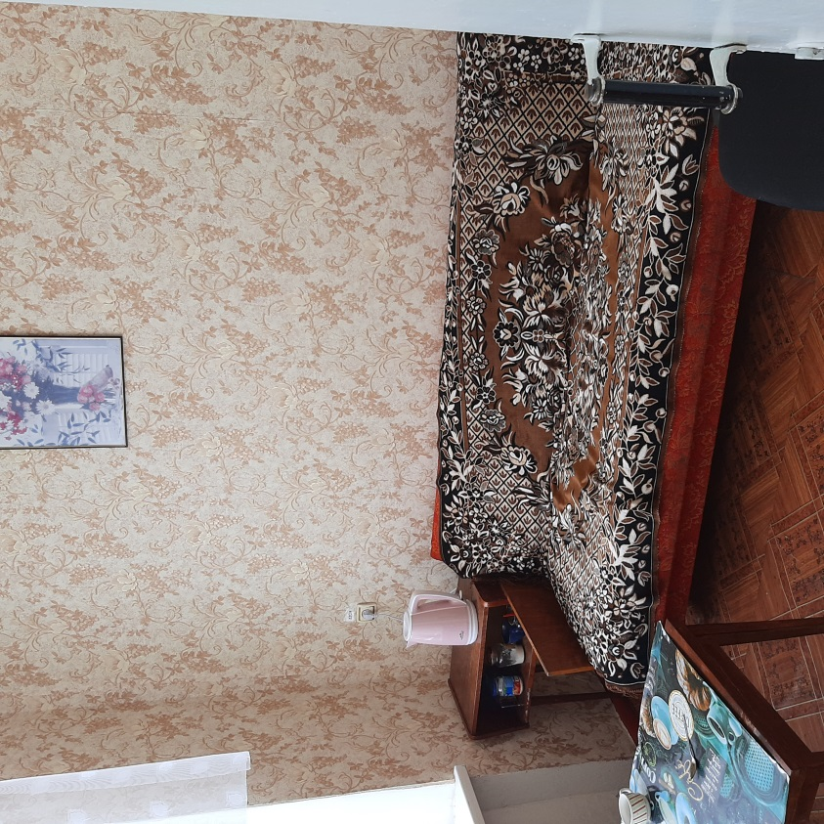
Силами працівників школи зроблено ремонт вчительської кімнати

Slide 23
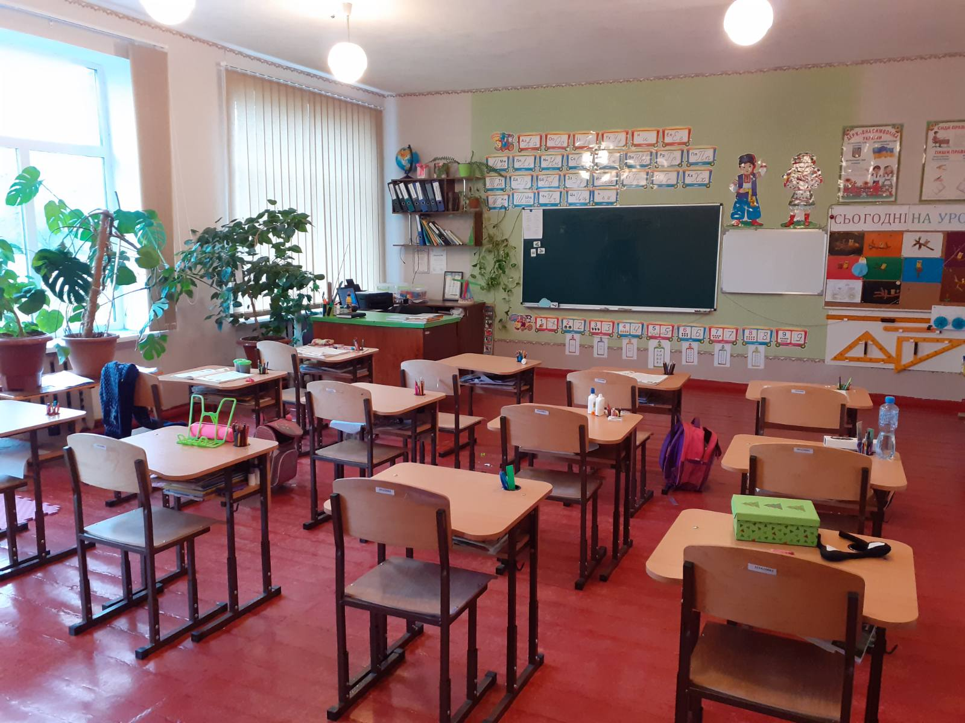
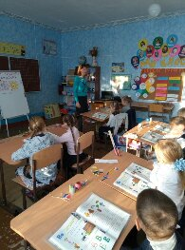
Облаштовані класи згідно нуш

Slide 24
Облаштовуються куточки відпочинку

Slide 25
За рахунок місцевого бюджету придбано акустичну систему з двома мікрофонами

Slide 26
За рахунок місцевого бюджету придбано встановлено газовий модем

Slide 27
за рахунок державної субвенції придбано комп'ютерну техніку

Slide 28
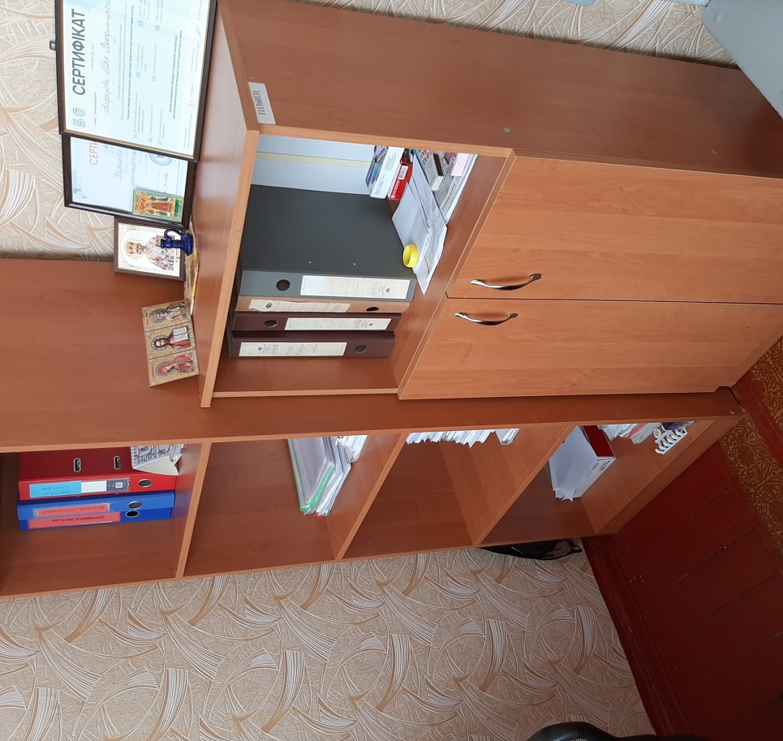
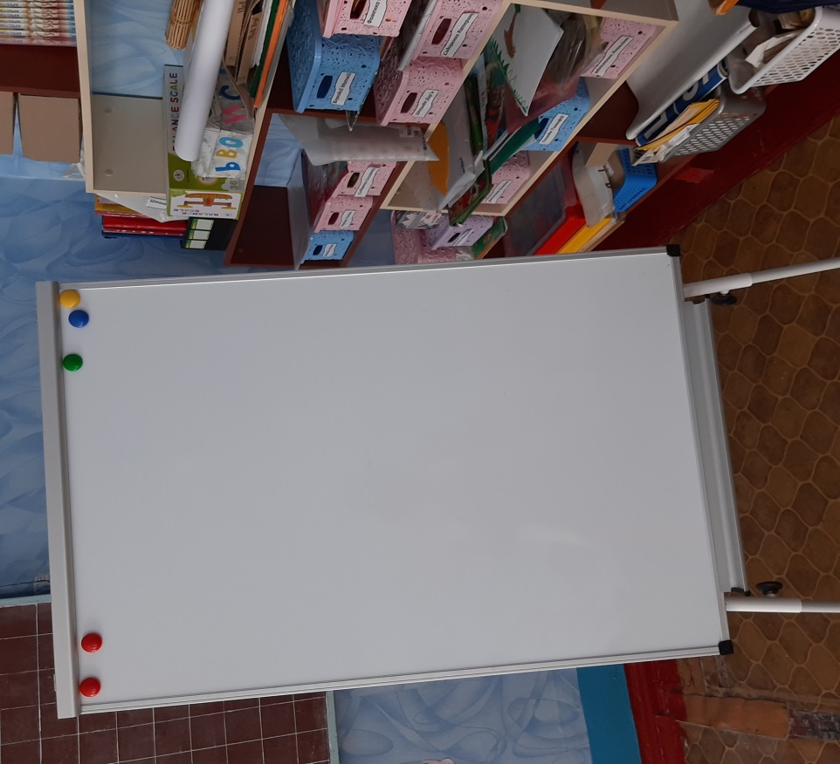
За благодійні внески придбано шафи в кабінет директора та фліпчарт для 2 класу

